Slide 1
Опасности зимой
Методическая разработка к родительскому собранию «Опасности зимой»
Воспитатель средней группы Сухорукова С.В.

Slide 2
Переохлаждение

Slide 3
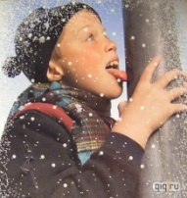
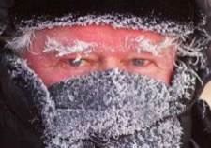
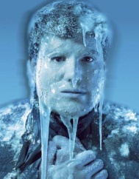
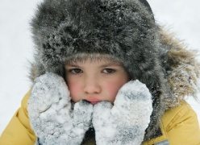
Переохлаждение организма – это общее состояние
человека, когда на всю его поверхность тела
воздействует холод,
а температура тела при этом падает ниже 35°C.
Длительное влияние низких температур приводит
к замерзанию,
функции организма угнетаются, а при длительном
воздействии
холода и вовсе угасают.

Slide 4
Обморожение

Slide 5
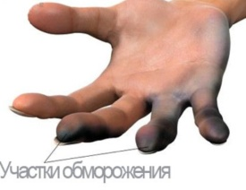
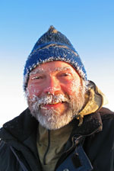
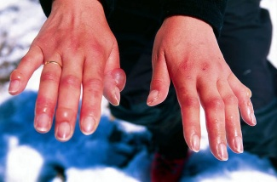
Обморожение представляет собой повреждение
какой-либо части
тела (вплоть до омертвения)
под воздействием низких температур.
Чаще всего обморожения возникают в холодное зимнее время
при температуре окружающей
среды ниже –10ºС - –20º С.
При длительном пребывании вне помещения,
особенно при высокой влажности и сильном ветре,
обморожение можно получить осенью и весной при
температуре воздуха выше нуля.

Slide 6
Травматизм

Slide 7
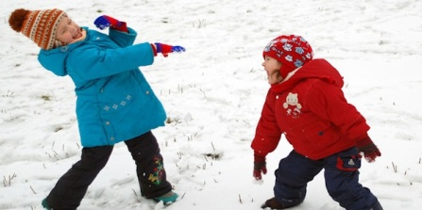
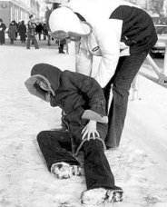
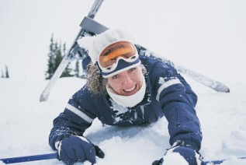
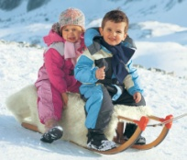
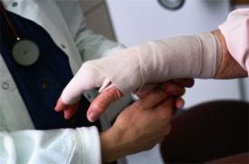
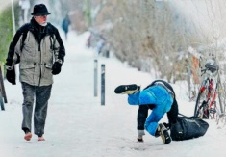
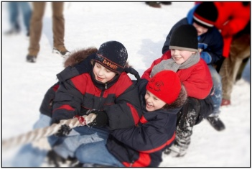
Санки, лыжи, коньки – самые любимые
развлечения детей зимой.
К сожалению, именно они становятся
причиной многих
травм. Здесь возрастает роль взрослых,
которые должны научить
ребенка правилам поведения,
позволяющим избежать получения травм, и
усилить контроль за их соблюдением

Slide 8
Правильная одежда зимой

Slide 9
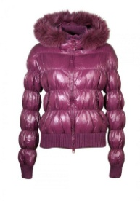
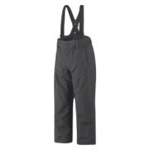
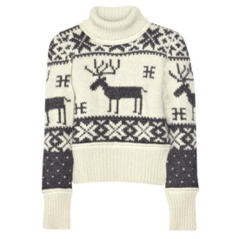
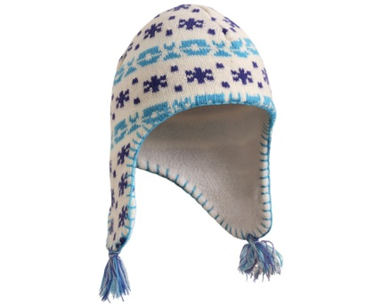
При занятиях на улице поздней осенью и
зимой на человека воздействует
не только низкая температура.
Это еще и ветер с влажностью, которые
очень сильно влияют на субъективное
ощущение холода.
Правильная одежда зимой может вас спасти.

Slide 10
При переохлаждении, обморожении,
травматизме срочно обратитесь к врачу!

Slide 11
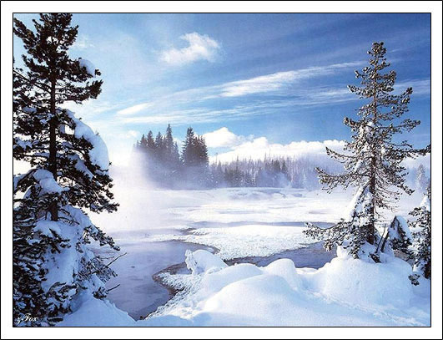
Зима может быть опасной.

Slide 12
Спасибо за внимание !

